Slide 1
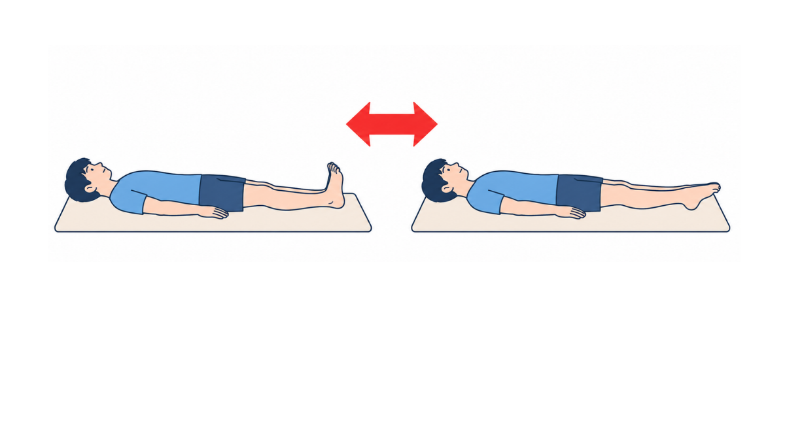
10回×2セット
・足首を上げて下す運動を10回行いましょう。
・しっかり、丁寧に行うことを心がけましょう。

